Slide 1
Persontmoeting innovatieprojecten
14 februari 2022, Janseniushof

Slide 2
Provincie koestert innovatie
Samenwerking met kennis, bedrijven, maatschappij
Ondersteuning van innovatieve projecten voor de regio
In de kijker stellen van de regio
Internationaal samenwerken ivm geneeskunde, waterstof …

Slide 3
Provincie geeft zuurstof aan innovatie
5 innovatieprojecten
Subsidie: 622.892 euro
Totale waarde projecten: 1.359.360 euro
Reeds vanaf 2007
Meer dan 6,3 miljoen euro subsidie
Elk jaar nieuwe oproep

Slide 4
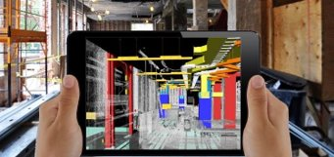
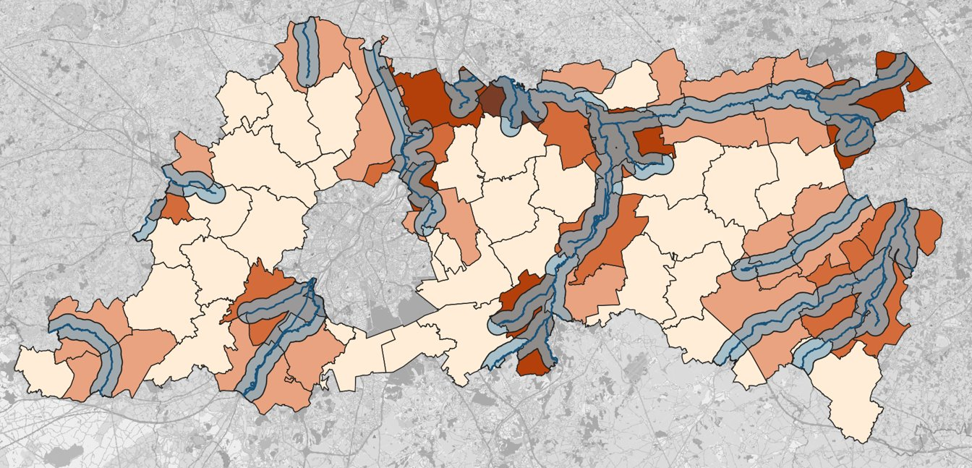
5 sterke innovatieprojecten
Intowall: €149.455
Speuren naar isolatie en waterlekken in muren
Basis voor gebouwrenovatie
Aquathermisch Optimalisatiemodel: €77.260
De rivier als warmtebron
Alternatief voor aardgas
Warmtevraag van 42% huishoudens

Slide 5
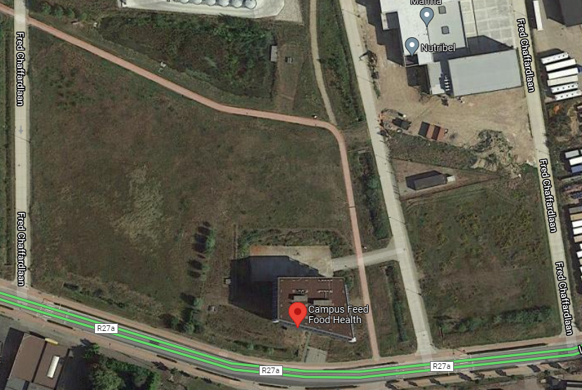
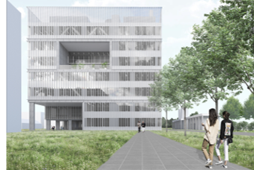
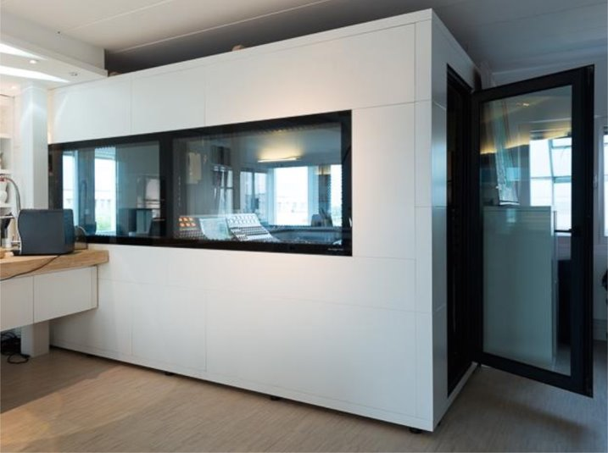
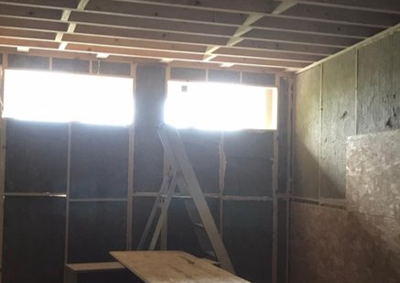
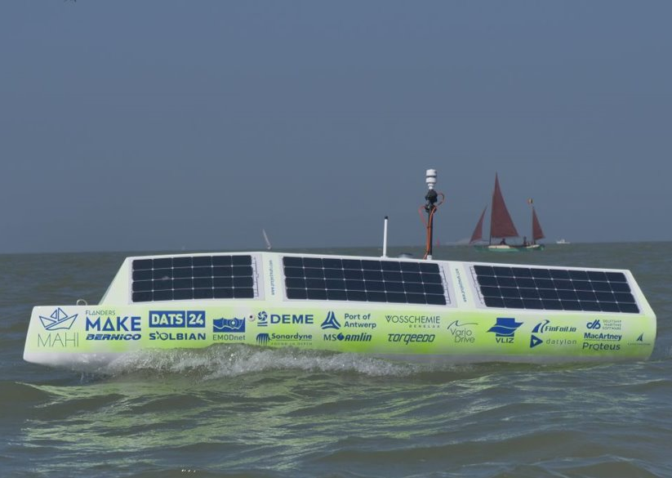
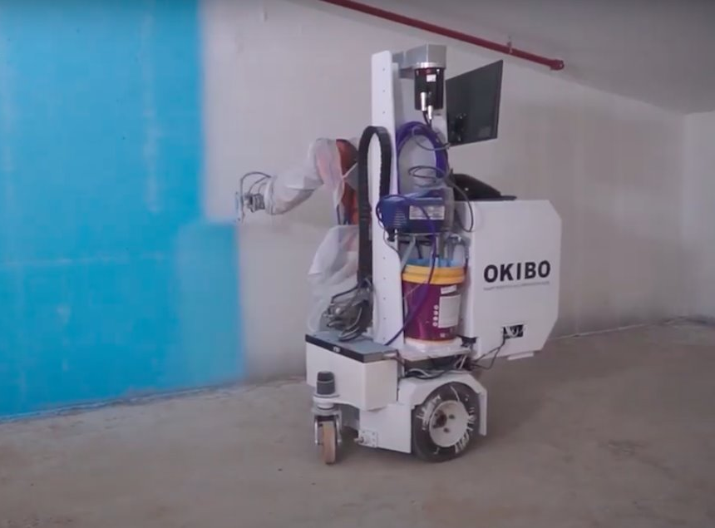
5 sterke innovatieprojecten
70 are
Fabriek van de Toekomst: €150.000
Eiwitten en vetten zonder dieren
Snuifje voor de ultieme vleessensatie
ACIRC Modulaire Studio: €130.750
Circulaire geluidsstudio
Veel minder bouwafval, herbruikbaar
The Hardware Incubator: €115.437
Ecosysteem voor start-ups in de maakindustrie
Ultieme stek in Vlaanderen
30 are

Slide 6
Janseniushof, leerschool voor RIVIERwarmte
+ Rivierwarmte

Slide 7
Rivierwarmte, model voor de toekomst

